Slide 1
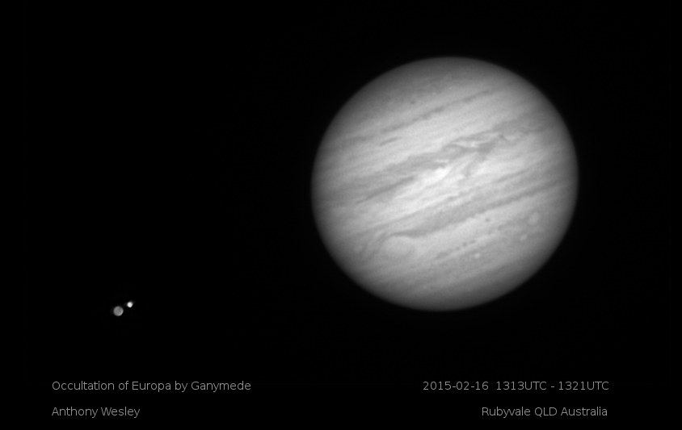
L’observation des phénomènes mutuels des satellites de Jupiter en 2026-2027
Jean-Eudes ARLOT,
Laboratoire Temps Espace, observatoire de Paris
Thierry MIDAVAINE,
Société Astronomique de France et Gemini ProAm collaborations

Slide 2
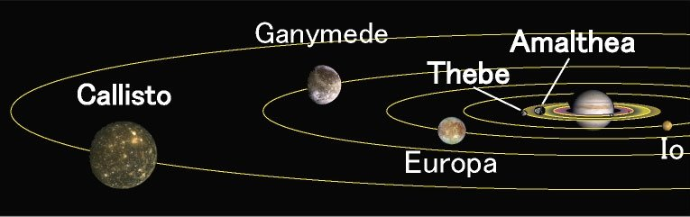
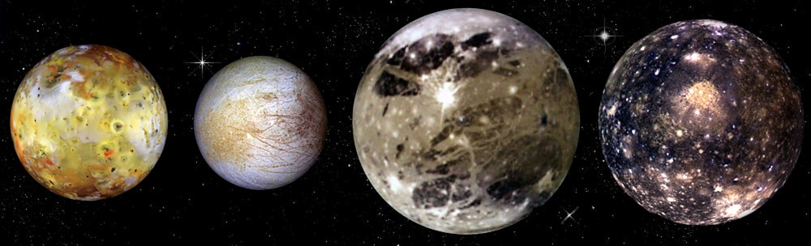
Les satellites « galiléens » : des petites planètes
Les satellites « intérieurs »: des gros cailloux

Slide 3
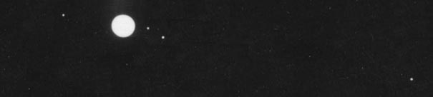
Des objets de magnitude 6 observables avec un petit instrument
Des corps célestes nécessitant des observations régulières précises pour comprendre leur dynamique et leur nature

Slide 4
Précision et exactitude des observations
Mesures de positions
dates | Type d’observation | Dispersion en km
1891-1905 | héliomètre visuel | 700
1893-1967 | plaques photographiques courte focale | 800
1967-1978 | plaques photographiques longue focale | 300
1990-2010 | TDI transit circle CCD | 150
2000 | HST | 100
2000 | CCD stacking images+ Gaia reference system | 50
2010 | NAROO + Gaia reference system | 90
2015-2025 | Gaia TDI transit CCD | à venir avec DR4
1985 | Voyager CCD | 10
1995 | Galileo CCD | 10
2000 | FAST transit CCD | 200

Slide 5
Précision et exactitude des observations
Observation de phénomènes
dates | Type d’observation | Dispersion en km
1655-1802 | éclipses visuelles | 800
1889-1909 | Occultations visuelles | 1000
1893-1901 | éclipses photométriques | 600
1973-2003 | phénomènes mutuels | 50 à 200
2016-2018 | rapprochements mutuels | 50
2017 | occultations d’étoiles | 5
Nombre d’observations possibles
passé
passé
Tous les jours pendant l’opposition
200 à 400 tous les 6 ans
Tous les jours mais une composante seulement
Une ou deux par an

Slide 6
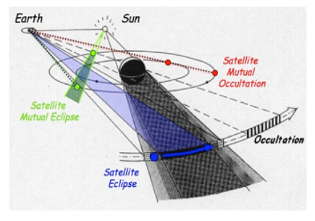
Les satellites galiléens présentent régulièrement des éclipses par l’ombre de Jupiter et tous les 6 ans des éclipses et occultations mutuelles (équinoxe sur Jupiter).

Slide 7
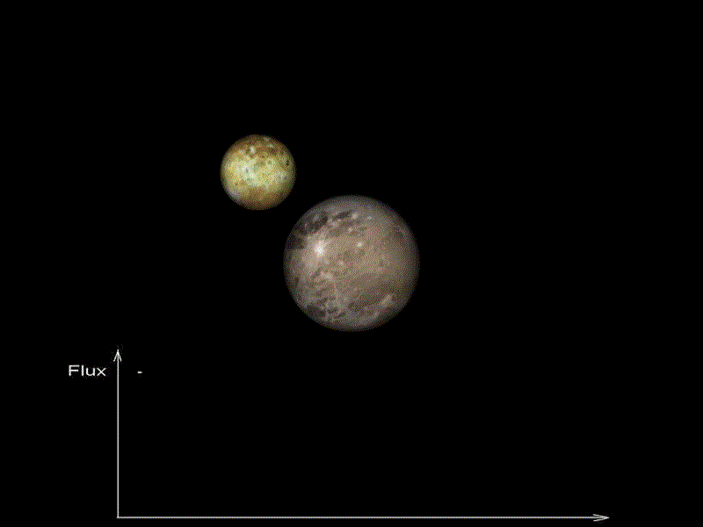
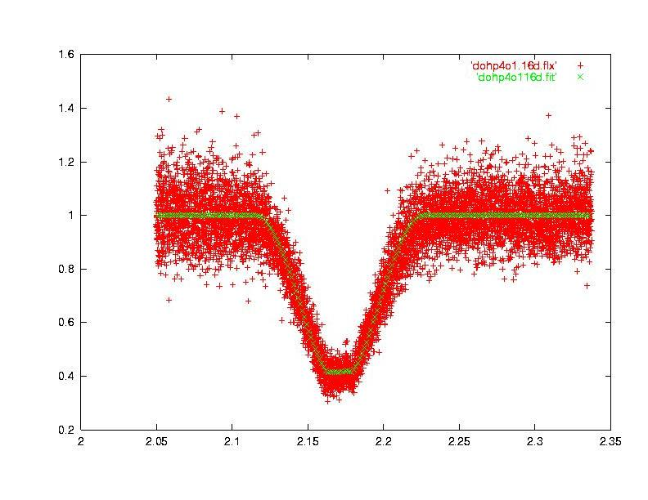
Le principe des éclipses et des occultations mutuelles
flux
temps (heures)

Slide 8
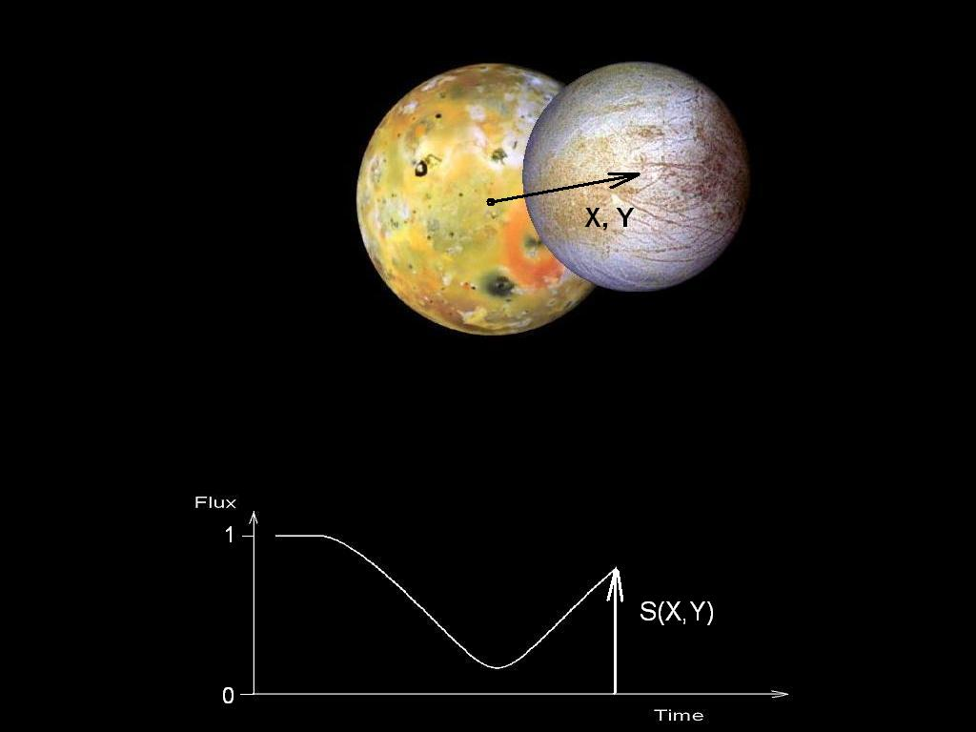
IoEuropeS
On enregistre le film du phénomène (en UTC à 0.1 seconde de temps près) pour pouvoir ensuite construire une « courbe de lumière » photométrique.
La chute en flux permet de déterminer la distance angulaire entre les satellites et des paramètres de leur surface (albédos)

Slide 9
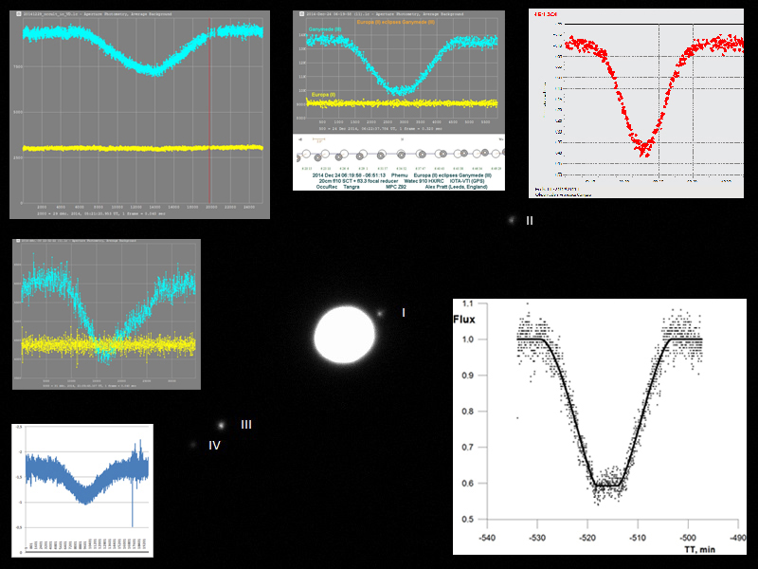
Des exemples de courbes de lumière lors d’un phénomène

Slide 10
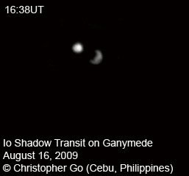
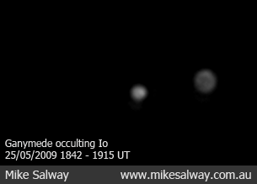
Des images à haute résolution grâce au « lucky imaging »
La haute résolution n’est pas nécessaire pour des observations photométriques

Slide 11
Bilan des campagnes d’observation:
 | Nombre d’observations | Nombre de sites d’observation | Nombre de phénomènes observés | Nombre de phénomènes observables
Jupiter
1973 | 91 | 26 | 65 | 176
1979 | 18 | 7 | 9 | 60
1985 | 166 | 28 | 64 | 248
1991 | 374 | 56 | 111 | 221
1997 | 275 | 42 | 148 | 390
2003 | 361 | 42 | 116 | 360
2009 | 523 | 68 | 206 | 237
2015 | 658 | 89 | 202 | 255
2021 | 85 | 29 | 40 | 192
2026 | - | - | - | 269

Slide 12
L’évolution des observateurs
  changement d’observateurs (plus d’amateurs) et inclure les débutants
  évolution des instruments et équipements :
    plus de petits télescopes avec des « smarts telescopes »
    Plus de gros télescopes amateurs de la classe 50cm à 1m
    Plus de sensibilité et rapidité avec les cameras digitales APS CMOS
    Intérêt des filtres 880 – 900nm bande du Methane
    Datation absolue unifiée par les récepteurs GPS (TimeBoxII) ou via Ethernet par NTP Meinberg

Slide 13
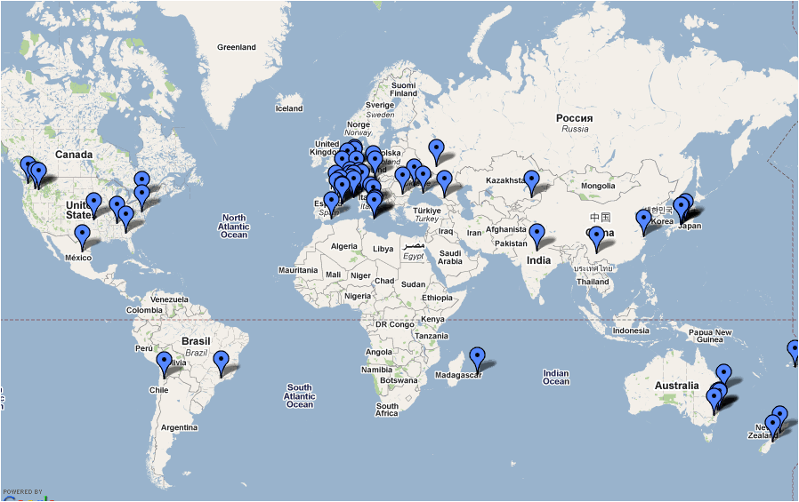
Organisation internationale pour l’observation des phénomènes:
Le réseau des sites dobservation

Slide 14
La campagne de 2026-2027
Quels phénomènes observer?
Les phénomènes mutuels des satellites galiléens et les éclipses des satellites intérieurs Amalthée et Thébé

Slide 15
Les dates importantes de 2026-27
 | dates
conjonctions | 26 juillet 2026 - 25 août 2027
opposition | 11 février 2027
quadratures | 18 novembre 2026 - 16 mai 2027
Terre dans le plan équatorial | 10 octobre 2026
Soleil dans le plan équatorial (*) | 16 décembre 2026
Déclinaison de Jupiter | de +22 à +5 degrés
Période d’observation | mai 2026 à juin 2027
(*): équinoxe sur Jupiter

Slide 16
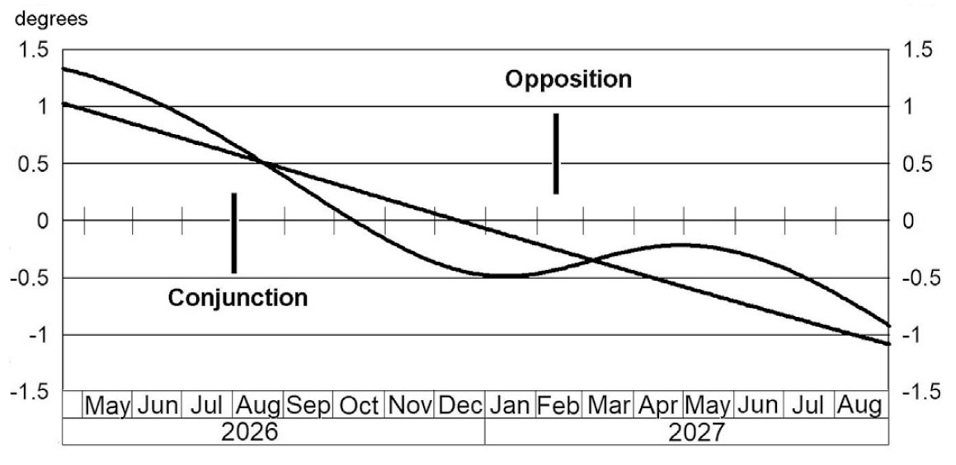
La campagne de 2026-27: équinoxe sur Jupiter
Déclinaisons jovicentriques du Soleil et de la Terre
Quadrature
Quadrature
➔
➔
⬅ Période d’observation ➔
Nb de phénomènes
observables en France
M | J | J | A | S | O | N | D | J | F | M | A | M
3 | 2 | 0 | 0 | 5 | 11 | 17 | 18 | 9 | 2 | 7 | 0 | 5

Slide 17
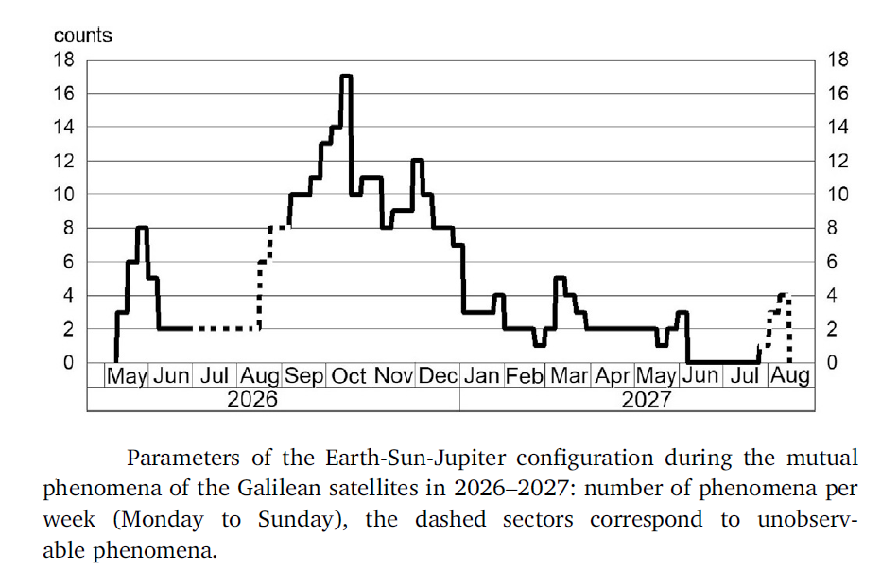
La campagne de 2026-27: équinoxe sur Jupiter
Eclipses et occultations mutuelles des satellites galiléens
⬅ Période d’observation ➔
é
Earth
Sun➔
Nombre de phénomènes observables chaque semaine
Site de la campagne: https://www.imcce.fr/recherche/campagnes-observations/

Slide 18
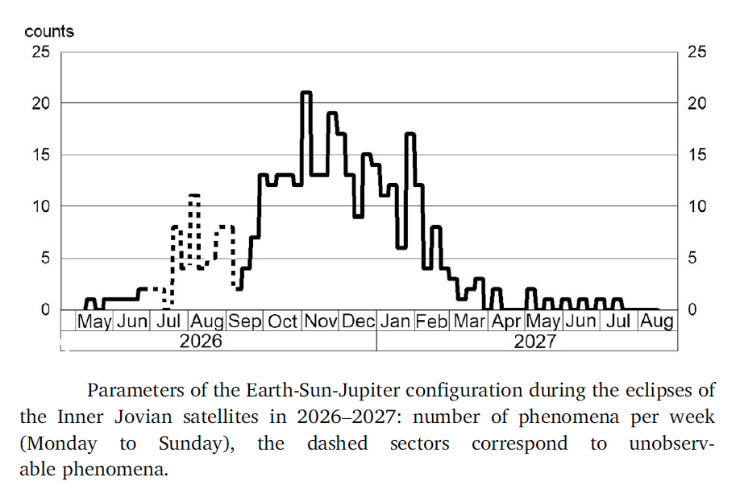
La campagne de 2026-27: équinoxe sur Jupiter
Éclipses des satellites Amalthée et Thébé
⬅ Période d’observation ➔
é
Earth
Sun➔
Nombre de phénomènes observables chaque semaine
Site de la campagne: https://www.imcce.fr/recherche/campagnes-observations/

Slide 19
Période | Déclinaison de Jupiter
1990-1991 | +18° à +20°
1997-1998 | -18° à -4°
2002-2003 | +23° à +18°
2009-2010 | -20° à -10°
2014-2015 | +23° à +15°
2020-2021 | -20° à -5°
2026-2027 | +20° à +5°
Périodes favorables soit à l’hémisphère Nord, soit à l’hémisphère Sud

Slide 20
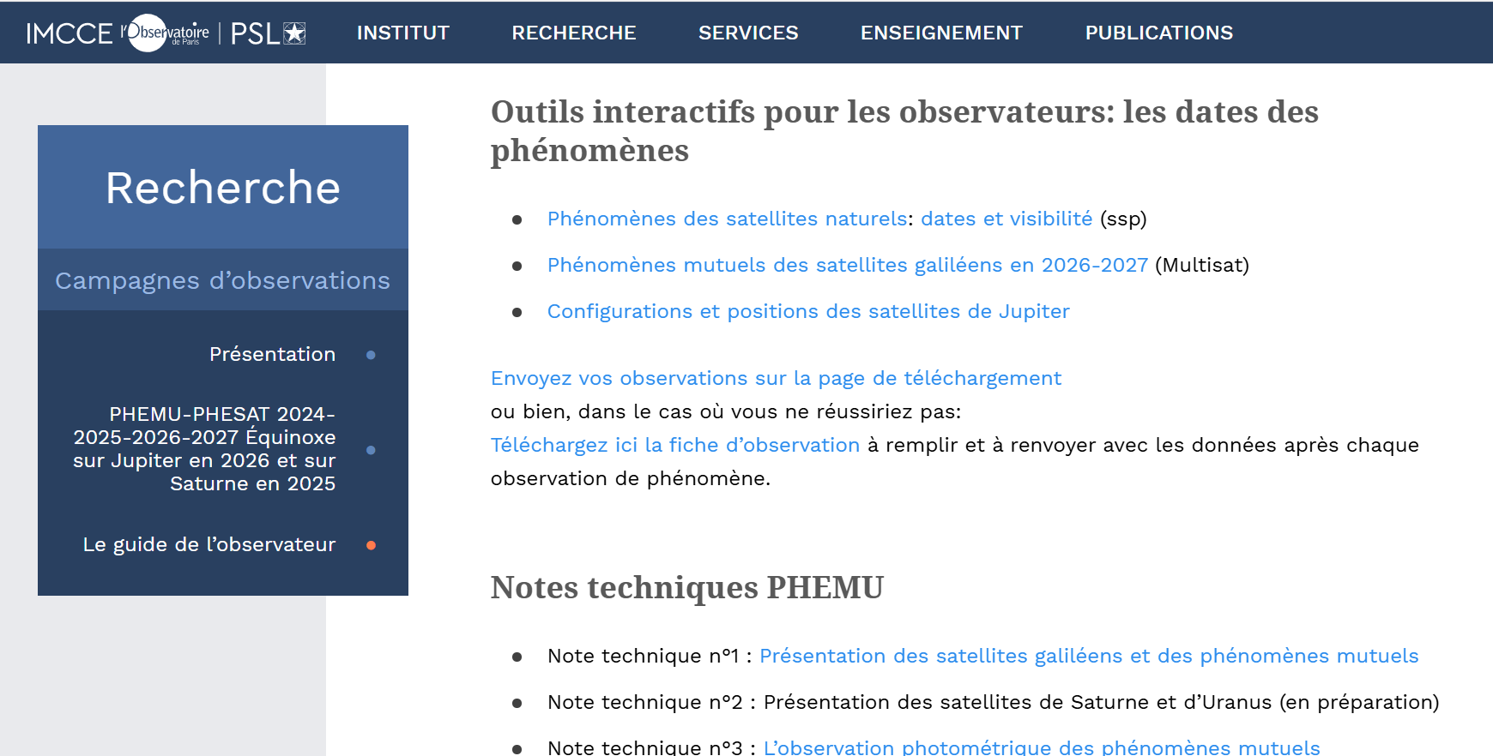
Le site web consacré à la campagne Phemu26
https://www.imcce.fr/recherche/campagnes-observations/phemus/phemu#1

Slide 21
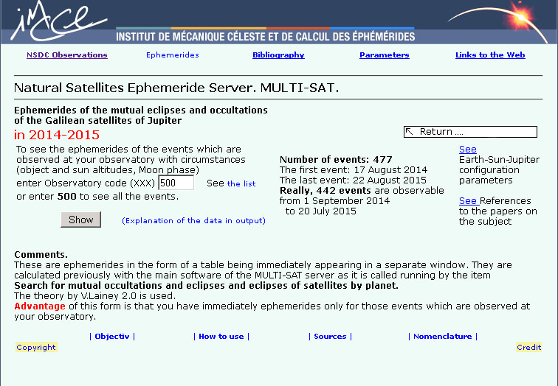
Trouver les phénomènes observables pour votre site
Lien vers le site:
https://www.sai.msu.ru/neb/nss/html/multisat/nsszph5he.htm

Slide 22
L’observation des phénomènes mutuels
C’est une observation photométrique
Elle doit être datée en UTC à mieux que 0.1 s
On observe le phénomène et les satellites proches
Un même phénomène est observable par tous les observateurs d’un même hémisphère terrestre

Slide 23
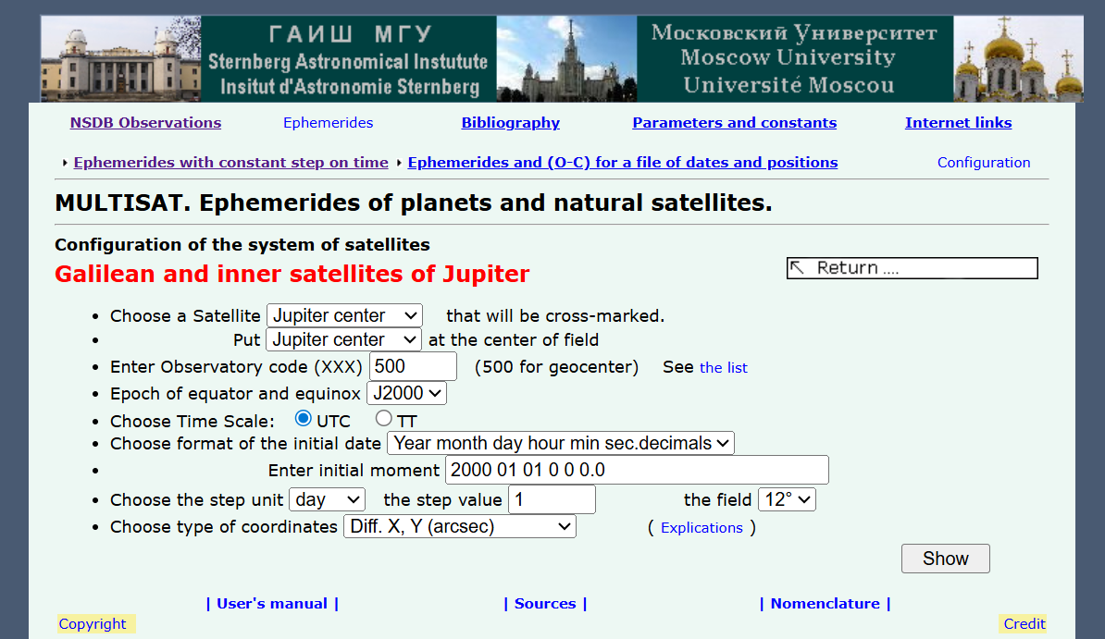
Un site web d’éphémérides des satellites
https://www.sai.msu.ru/neb/nss/html/multisat/nssima5he.htm

Slide 24
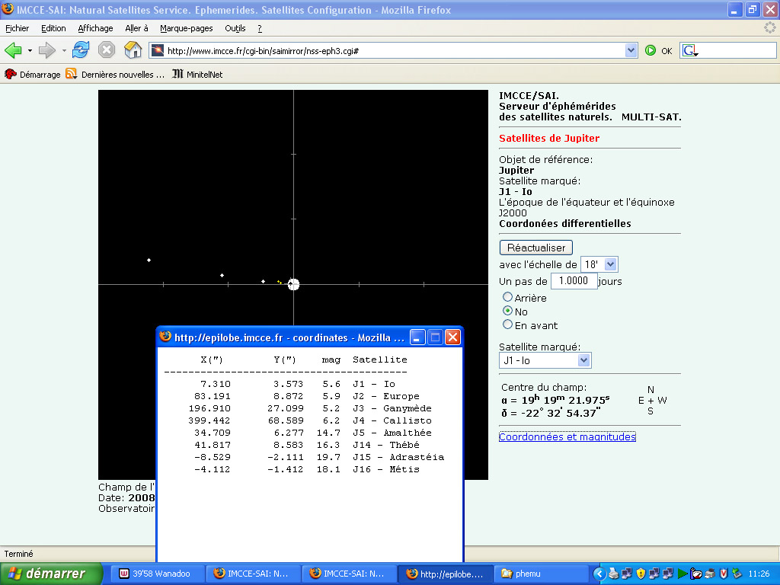

Slide 25
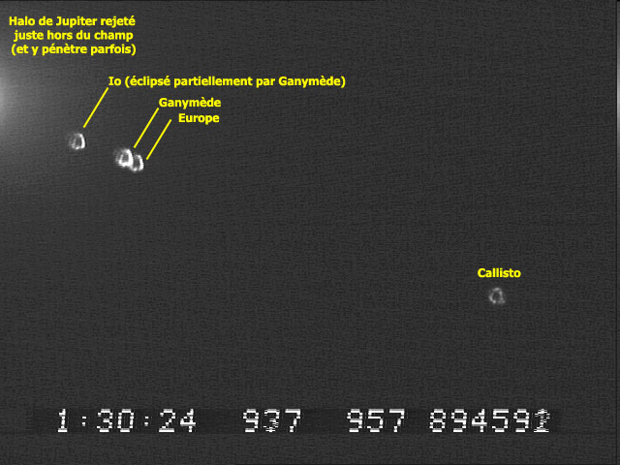
L’observation: un film de tout le phénomène et de plusieurs satellites qui serviront de référence
Défocaliser est souvent un impératif pour éviter la saturation:
la photométrie est améliorée

Slide 26
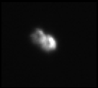
Défocaliser légèrement les images
-Les images des satellites ont été légèrement défocalisées pour éviter la saturation du récepteur
-Attention à la saturation lorsque les images se superposent

Slide 27
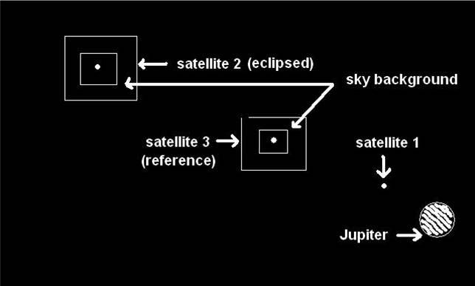
La réduction: mesure de flux du phénomène, d’un satellite de référence et des fonds de ciel
Phénomène: le satellite 3 eclipse le satellite 2

Slide 28
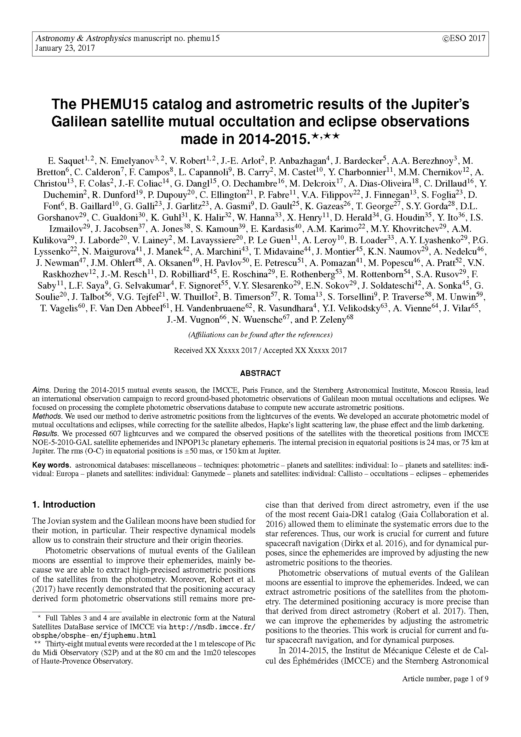
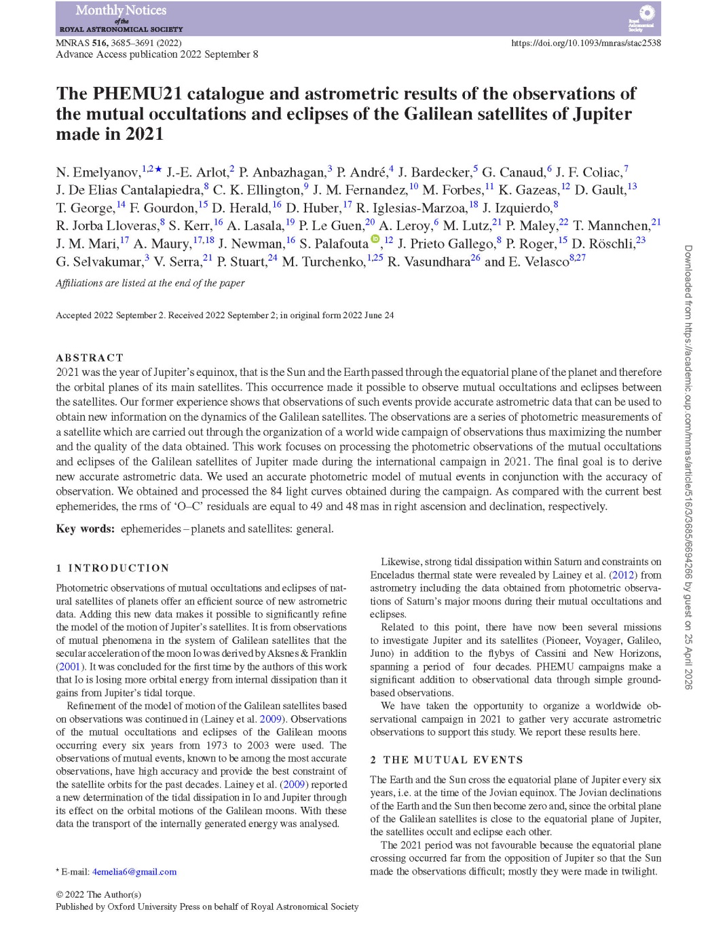
Publication des observations réalisées en 2015 et en 2021

Slide 29
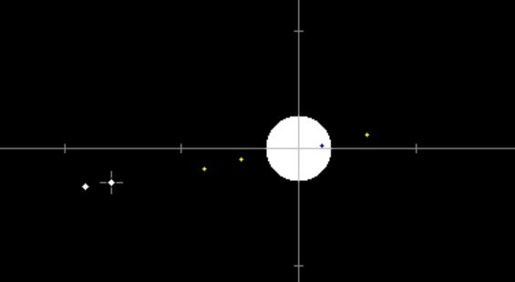
La première éclipse de la campagne: éclipse de J2 par J1 du 18 mai 2026
J1 ecl J2 2026-5-18 de 7h 54m 49s à 8h 16m 55s durée: 22.1min
Impact: 0.340 dMag=0.474 DJup: 98.54’’ Dsat: 16.28’’

Slide 30
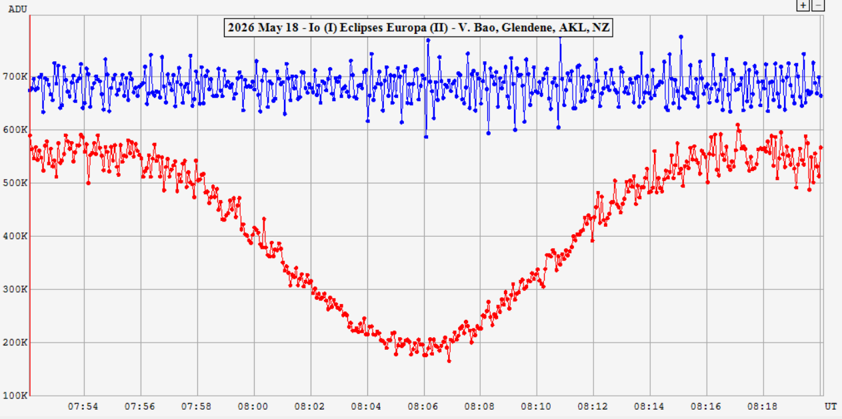
Le premier phénomène observé:
J1 éclipse J2 le 18 mai 2026 à 8h06m UTC
(Victor Bao, Nouvelle-Zélande)
J1 ecl J2 2026-5-18 de 7h 54m 49s à 8h 16m 55s durée: 22.1min
Impact: 0.340 dMag=0.474 DJup: 98.54’’ Dsat: 16.28’’

Slide 31
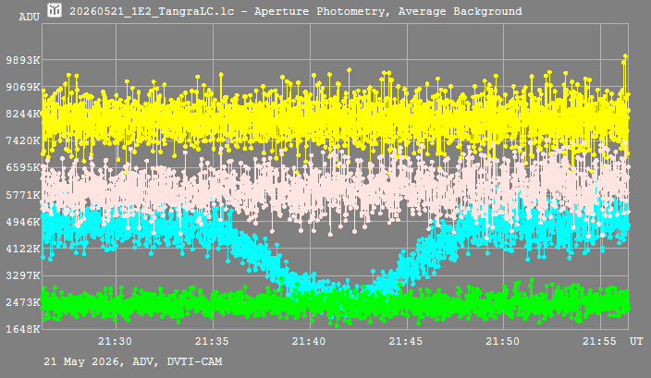
J1 éclipse J2 le 21 mai 2026 à 21h42m
(Chad K. Ellington)
J1 ecl J2 2026-5-21 de 21h33m24s à 21h50m8s durée:16.7m
Impact: 0.447 Dmag: 0.363 Djup: 99.08’’ Dsat: 16.58’’

Slide 32
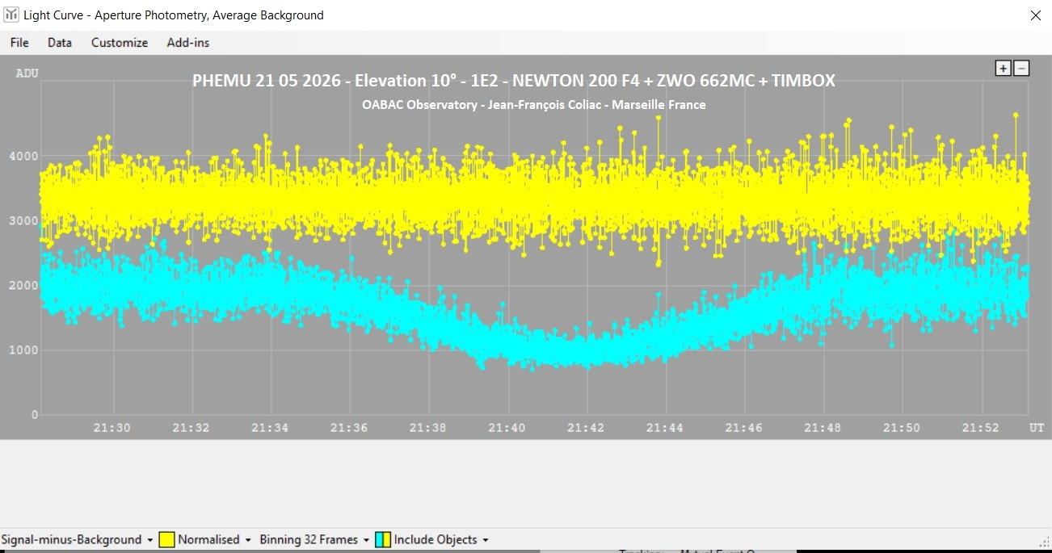
J1 éclipse J2 le 21 mai 2026 à 21h42m
(J.F. Coliac, Marseille)
J1 ecl J2 2026-5-21 de 21h33m24s à 21h50m8s durée:16.7m
Impact: 0.447 Dmag: 0.363 Djup: 99.08’’ Dsat: 16.58’’

Slide 33
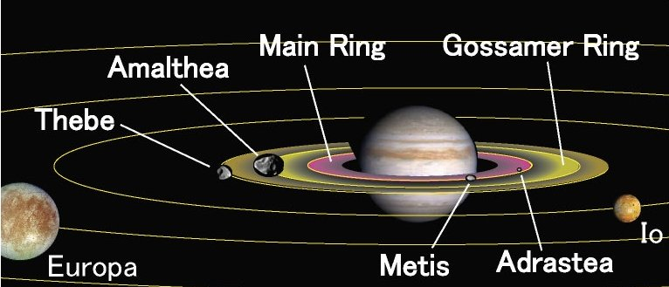
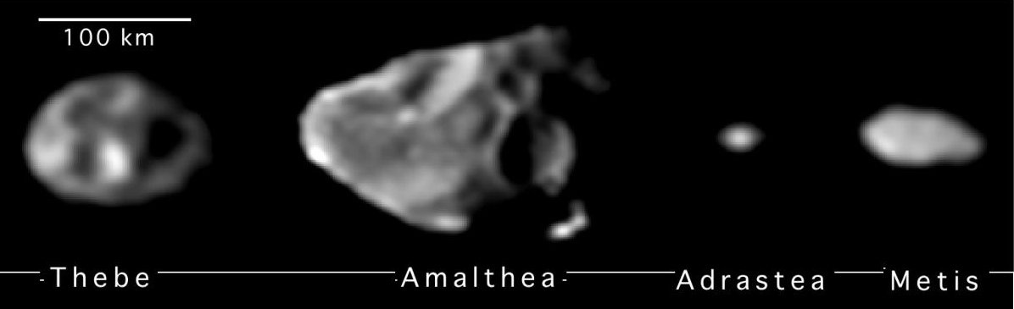
Le cas des satellites proches de Jupiter: ils sont mal connus et n’ont pas été observés par GAIA

Slide 34
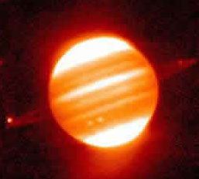
Amalthée en infra-rouge ➔
Phénomènes impliquant les petits satellites intérieurs proches de Jupiter, Amalthée et Thebe.
Les meilleures conditions d’observation concernent:
Amalthée, magV=14
à 30’’ du limbe de Jupiter
La durée maximale d’une éclipse
d’Amalthée est de 8 minutes

Slide 36
Observations infrarouges
Utiles pour observer dans des conditions difficiles:
  Très près de Jupiter
  Pendant le crépuscule
En particulier pour les éclipses d’Amalthée (mv=14)
On utilise la bande d’absorption du méthane:
  Jupiter plus sombre
  Ciel plus sombre
Bandes: 890 nm, 1.3 micromètre, 2.2 micromètres, …
Attention, les flux sont bien plus faibles!
Besoin de plus grands télescopes!
Observation réussie avec TC60 Saint Sulpice par B. Christophe et O. Dechambre (Club Eclipse)

Slide 37
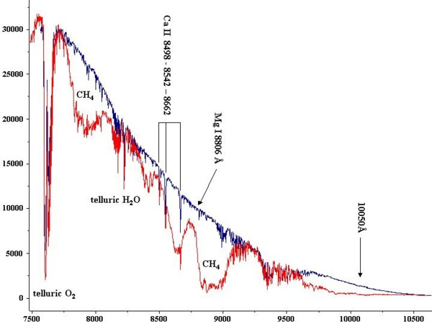
Le spectre d’absorption du méthane (CH₄)

Slide 38
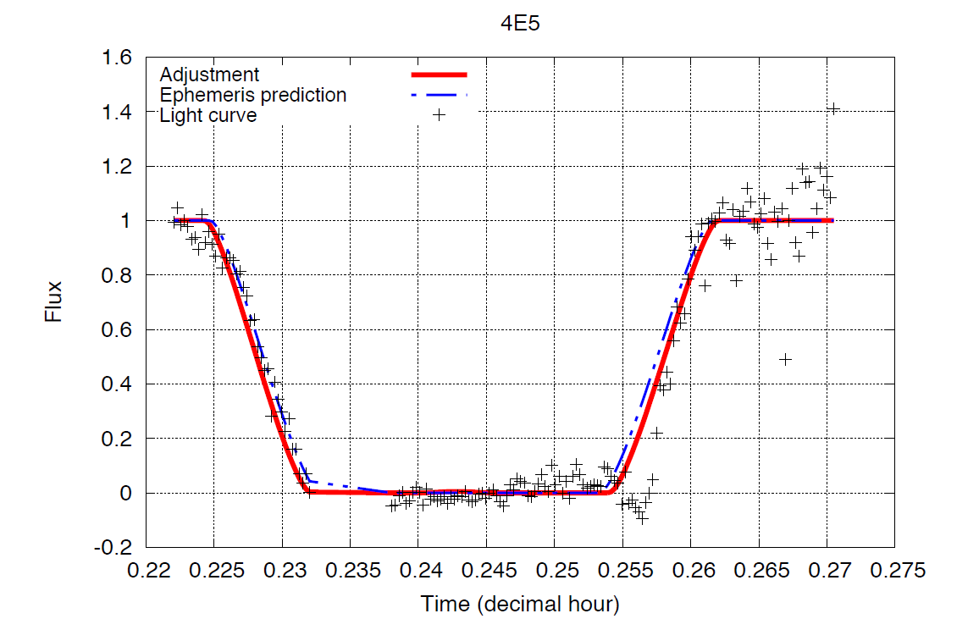
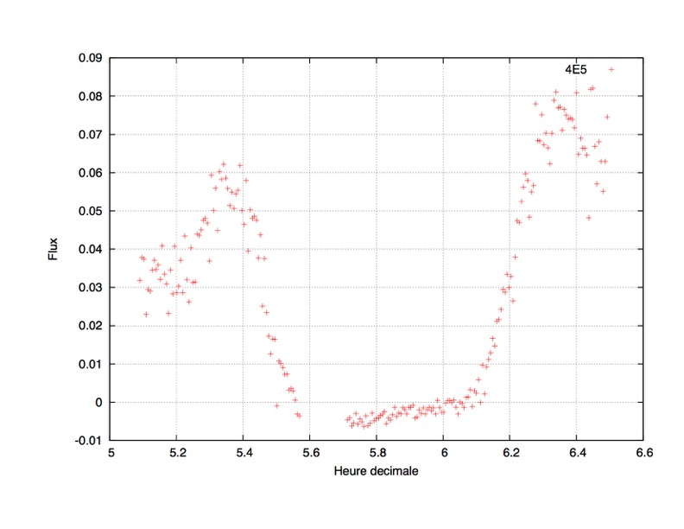
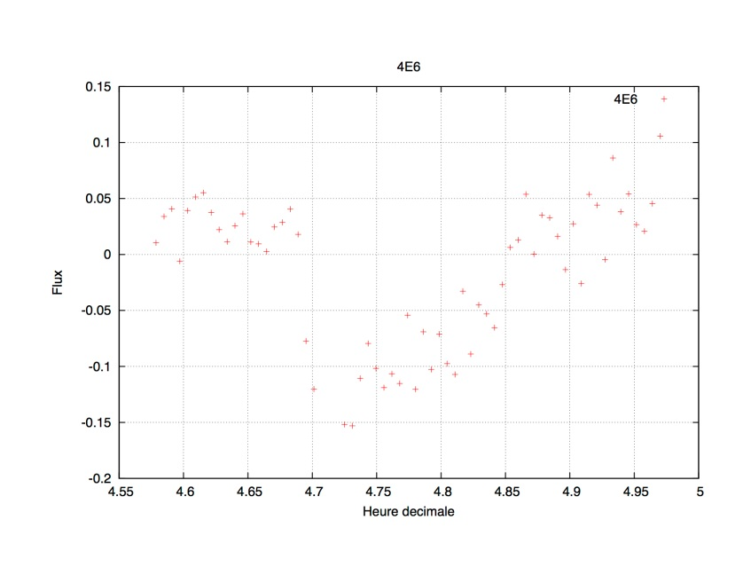
Eclipse d’Amalthée et Thébé par Callisto
Callisto éclipse Amalthée le 7 janvier 2015 au Pic du midi (Saquet et al, A&A 2021)
Callisto éclipse Thébé
Callisto éclipse Amalthée

Slide 39
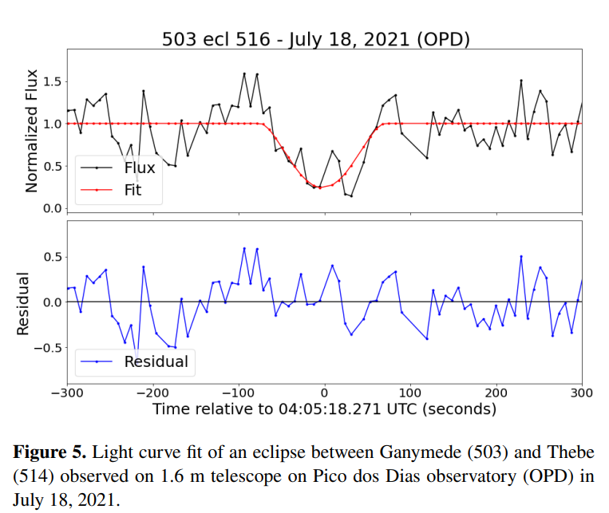
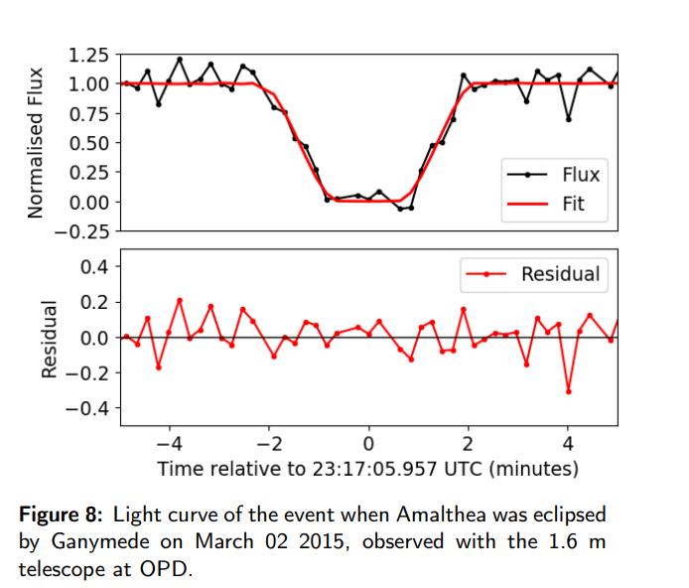
Eclipse d’Amalthée et Thébé par Ganymède
Ganymède éclipse Thébé
(Catani et al, MNRAS 2023)
Ganymède éclipse Amalthée
(Morgado et al, PSS 2019)

Slide 40
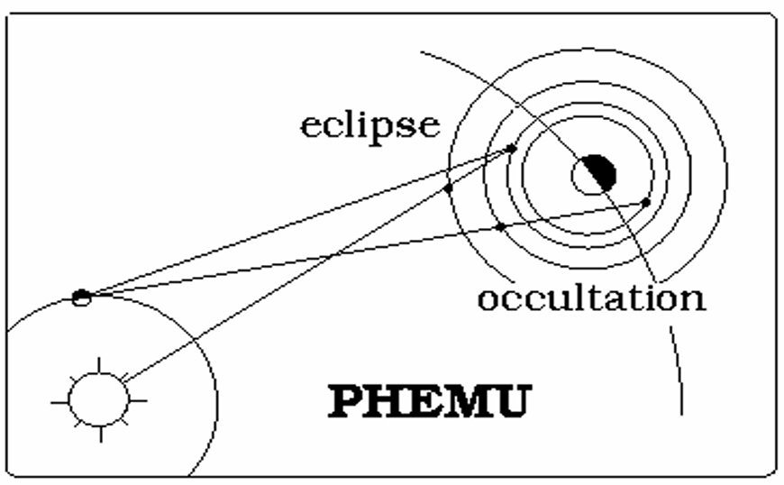
Conclusion
Les phénomènes mutuels donnent de grande précision astrométrique avec des observations photométriques!
Les Phemus Galiléens sont faciles et constituent un bon sujet pour débuter. Mesures photométriques, pour déconvolutions ?
Les Phemus Amathée et Thébé sont attendus pour améliorer leurs éphémérides pour la mission Juice et comprendre les phénomènes de marée dans Jupiter (V. Lainey LTE).
Participez à la campagne Phemu26-27
https://gemini.obspm.fr/20260613-phemus-2026-2027/

